Slide 1



대 외 비
○ | 의사결정
● | 정보전달
○ | 지시사항
『 전진적 원가관리 업무체계 확립』
목표원가관리 시스템 Manual
- 목표 원가-
2013. 7. 31
목표원가 TFT

Slide 2
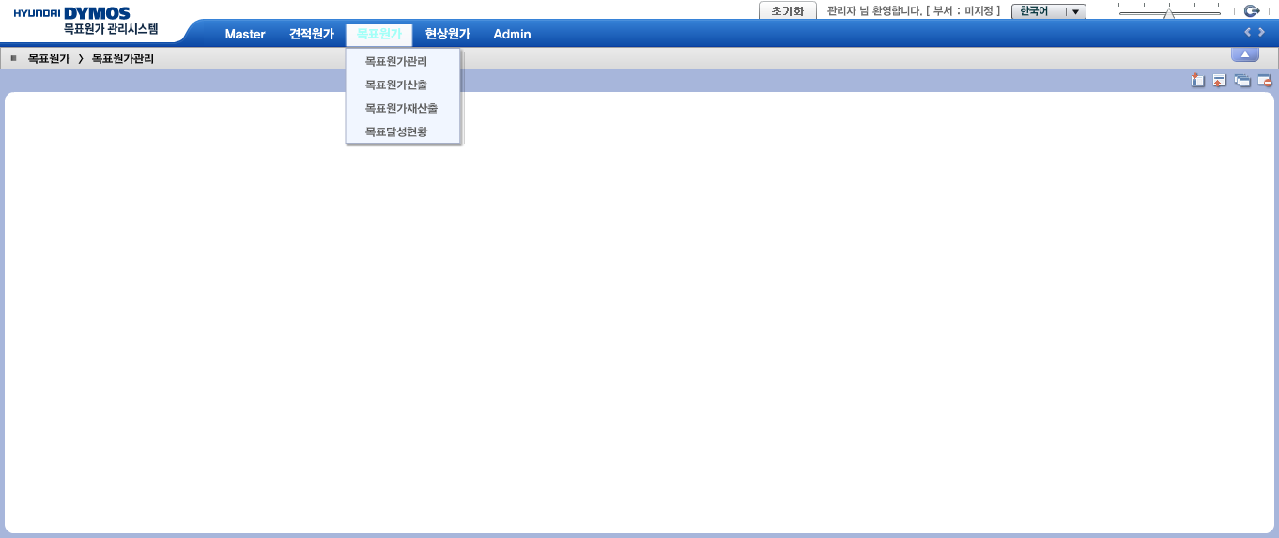
목표원가 관리 초기화면
목표원가 > 목표원가관리
목표원가 Menu에서 이동하려는 Menu를 클릭하여 해당 Menu로 이동
1
1

Slide 3
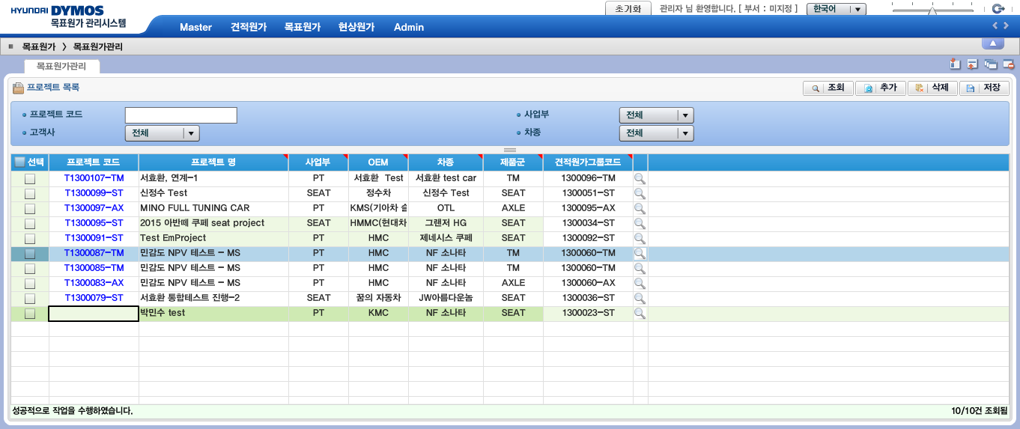
목표원가관리 프로젝트 등록
목표원가 > 목표원가관리
조회 입력조건 입력 가능함
프로젝트 코드 : 기존 생성된 프로젝트 코드로 조회 가능
사업부, 고객사, 차종 : 등록된 값 기준으로 조회 가능
조회 : 기존 목표원가 프로젝트 list 조회
추가 : 신규 목표원가 프로젝트 등록 가능한 열이 생성됨
삭제 : 선택한 프로젝트 삭제
저장 : 추가 데이터 저장함
프로젝트 코드 - 프로젝트 코드를 클릭하여 해당 프로젝트의 목표원가 상세화면으로 이동
‘추가’ 를 누르면 새로운 프로젝트 등록 가능한 열이 추가됨
프로젝트 코드 : 자동생성
프로젝트명 : 자동생성
사업부 : 자동생성
OEM : 자동생성
제품군 : 자동생성
견적코드 조회화면으로 이동
1
2
1
2
3
3
4
4
5
5

Slide 4
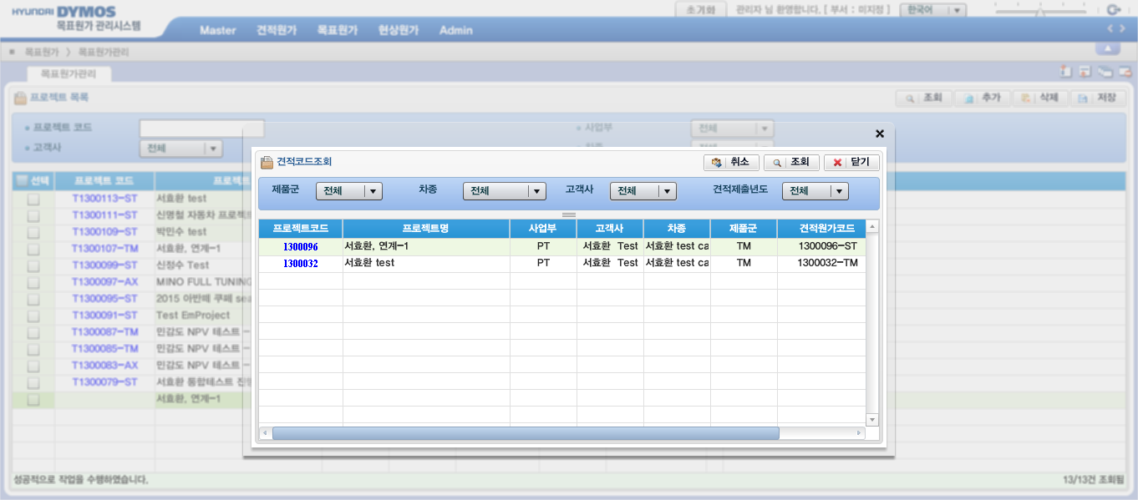
목표원가관리 프로젝트 견적원가코드와 Mapping
목표원가 > 목표원가관리 > 견적코드 조회 화면
조회 : 기존 견적원가 프로젝트 list 조회
닫기 : 창 닫기
제품군 : 조회하려는 제품군 선택입력
차종 : 조회하려는 차종 선택입력
고객사 : 조회하려는 고객사 선택입력
견적제출년도 : 조회하려는 견적제출년도 선택입력
프로젝트 코드를 클릭하여 목표원가와 견적원가의 Mapping 선택하여 해당 견적원가의 정보를 불러와 목표원가와 연계 선택입력
1
2
1
2
3
3

Slide 5
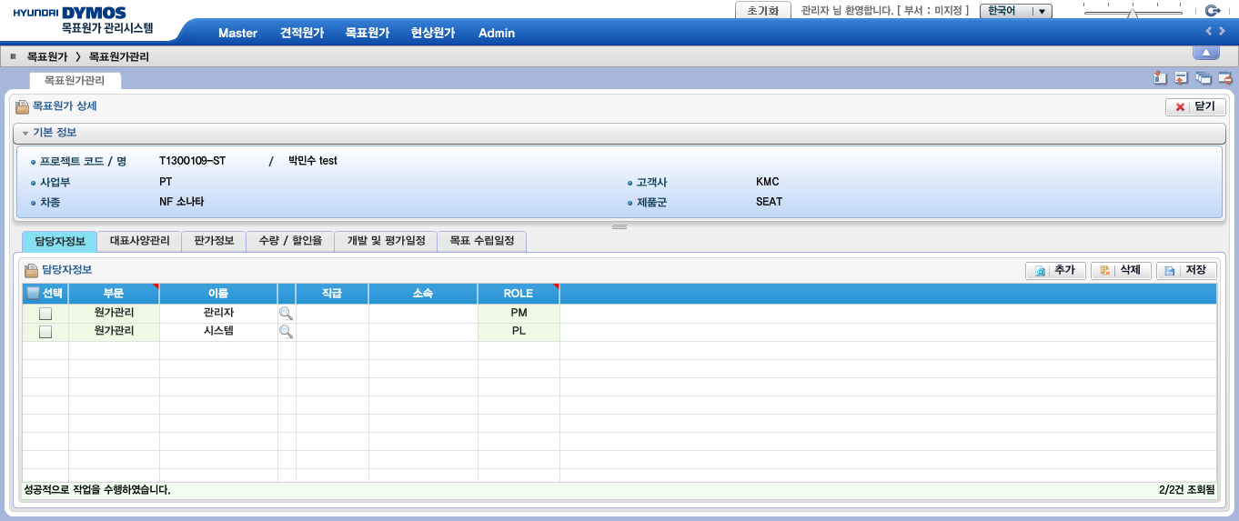
목표원가 관리 담당자 정보 등록
목표원가 > 목표원가관리 > 목표원가 상세 담당자정보 Tab
추가 : 신규 담당자 정보를 입력할 수 있는 새로운 열 생성
삭제 : 담당자를 선택하여 등록된 담당자 삭제
저장 : 추가/변경된 정보를 저장
부문 : 등록하려는 부문을 Drop down Menu에서 선택입력
이름 : 등록하려는 담당자의 이름을 ‘돋보기’ 아이콘을 이용하여 조회하여 선택입력
직급 : 자동생성
소속 : 자동생성
ROLE : 등록한 담당자의 ROLE을 Drop down Menu에서 선택입력
닫기 : 창 닫기
1
3
2
1
3
2

Slide 6
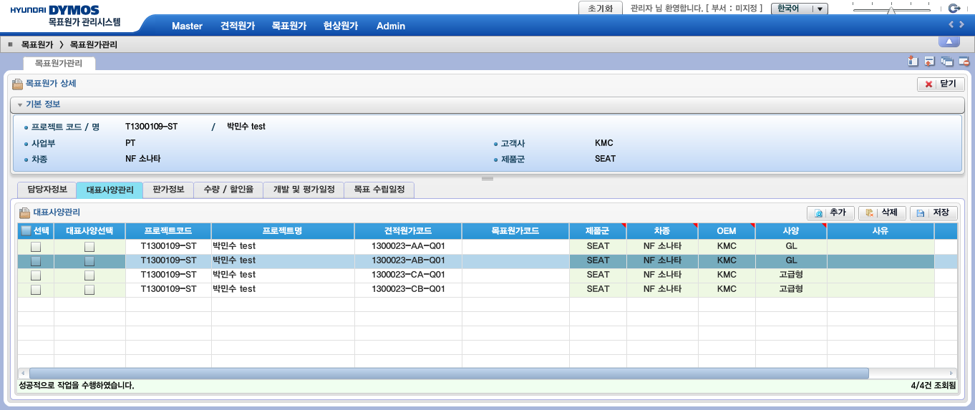
목표원가 관리 대표사양관리 등록
목표원가 > 목표원가관리 > 목표원가 상세 대표사양 관리 Tab
추가 : 견적원가코드에 등록된 대표사양 추가화면 이동
삭제 : 대표사양을 선택하여 등록된 대표사양 삭제
저장 : 추가/변경된 정보를 저장
선택 : 대표사양을 삭제를 위해 대표사양 선택
대표사양선택 : 관리할 대표사양을 선택
프로젝트코드, 프로젝트명, 견적원코드, 목표원가코드, 제품군, 차종, OEM, 사양 : ‘추가’ 기능을 활용하여 정보를 불러와 해당 값 자동생성
닫기 : 창 닫기
1
3
2
3
1
2

Slide 7
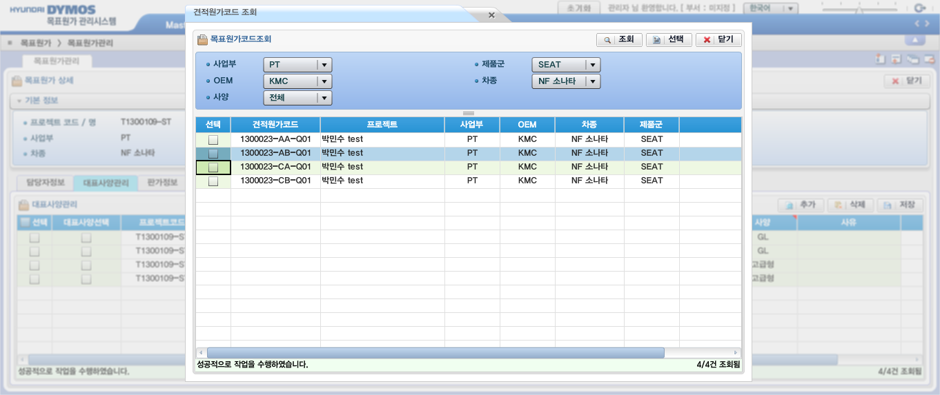
목표원가 관리 대표사양 관리 견적원가코드 등록
목표원가 > 목표원가관리 > 목표원가 상세 대표사양 관리 Tab
사업부 : 조회하려는 사업부 Drop down Menu에서 선택입력
제품군 : 조회하려는 제품군 Drop down Menu에서 선택입력
OEM : 조회하려는 OEM Drop down Menu에서 선택입력
차종 : 조회하려는 차종 Drop down Menu에서 선택입력
사양 : 저회하려는 사양 Drop down Menu에서 선택입력
조회 : 검색조건에 맞춰 견적원가코드 list 조회
선택 : 조회된 견적원가코드 선택
닫기 : 창 닫기
선택 : 검색조건에 맞춰 조회된 견적원가코드 선택
1
2
1
3
2
3

Slide 8
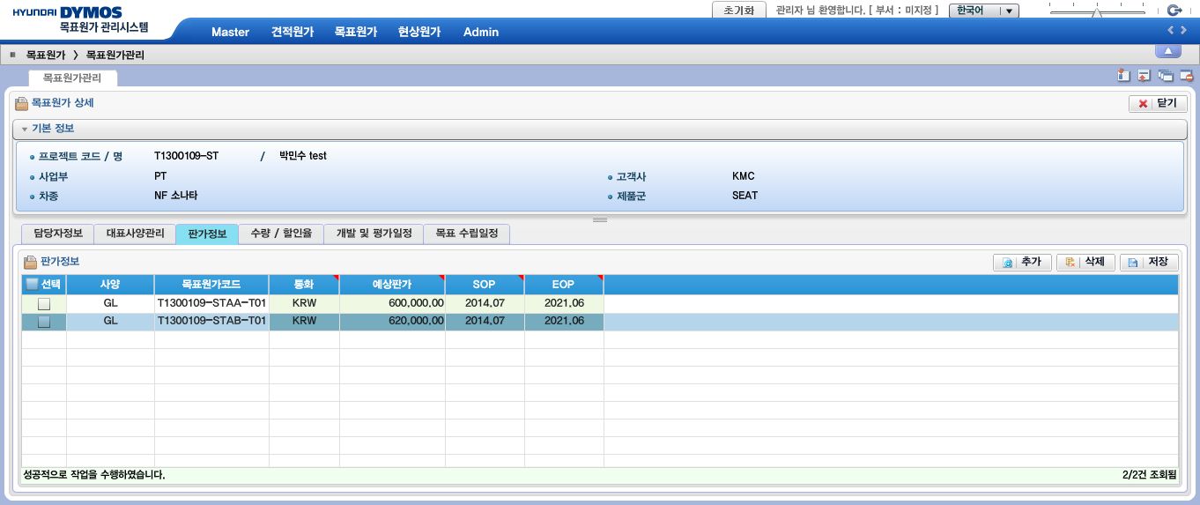
목표원가 관리 판가정보 등록
목표원가 > 목표원가관리 > 목표원가 상세 판가정보 Tab
추가 : 해당 프로젝트에 등록된 판가정보 불러오기
삭제 : 선택된 판가정보 삭제
저장 : 추가/변경된 정보 저장
통화, 예상판가, SOP, EOP : 추가된 판가정보는 등록된 해당 프로젝트의 정보를 불러와 ‘사양, 목표원가코드, 통화, 예상판가, SOP, EOP’ 자동생성
닫기 : 창닫기
1
3
2
3
1
2

Slide 9
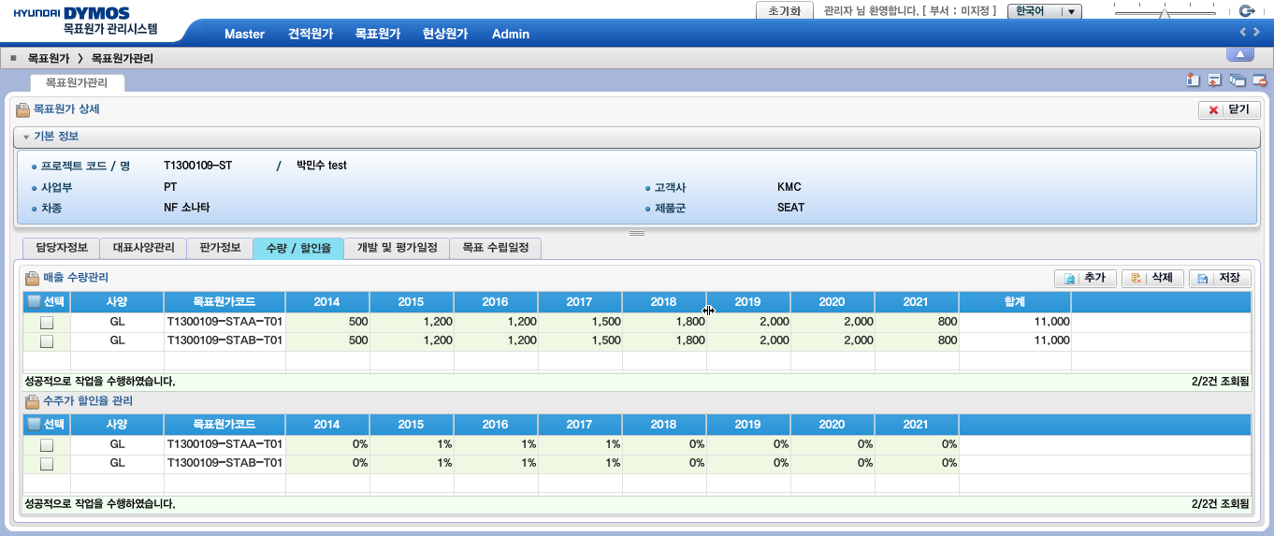
목표원가 관리 수량/할인율 등록
목표원가 > 목표원가관리 > 목표원가 상세 수량/할인율 Tab
추가 : 해당 프로젝트에 등록된 수량/할인율 정보 불러오기
삭제 : 선택된 수량/할인율정보 삭제
저장 : 추가/변경된 정보 저장
사양, 목표원가코드 : ‘추가’를 클릭하여 목표원가코드에 해당하는 수량/할인율 자동생성
년도 : 해당년도의 수량/할인율 자동생성, 수정가능
닫기 : 창 닫기
1
3
2
3
1
2
2

Slide 10
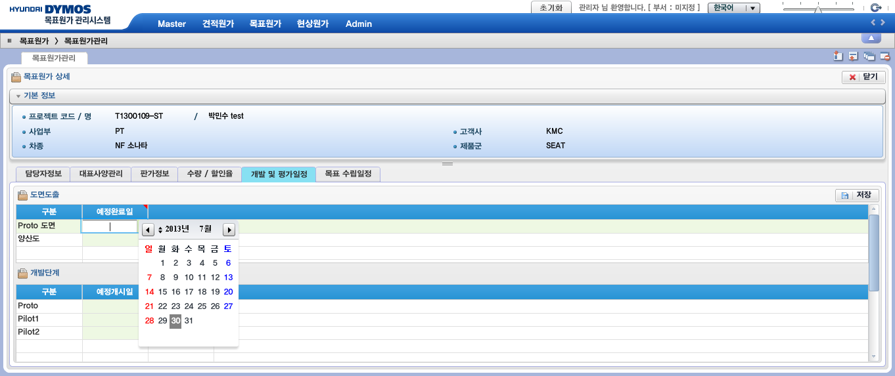
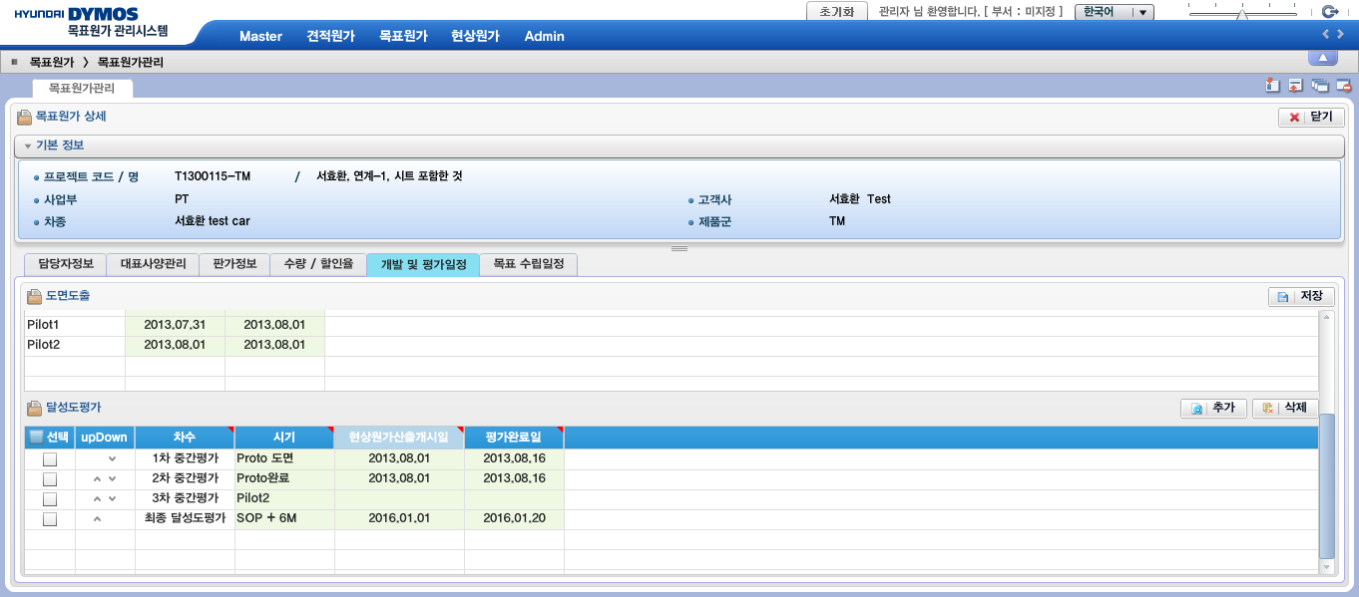
목표원가 관리 상세개발 및 평가일정 등록
목표원가 > 목표원가관리 > 목표원가 상세 개발 및 평가일정 Tab
- 도면도출 일정 등록
Proto 도면 : 프로젝트의 Proto도면 예정 완료일을 ‘달력’에서 선택하여 입력
양산도 : 프로젝트의 양산도 예정완료일을 ‘달력’에서 선택하여 입력
-개발단계 일정등록
Proto : 프로젝트의 Proto 예정개시일, 예정완료일 ‘달력’에서 선택하여 입력
Pilot 1 : 프로젝트의 Pilot 1 예정개시일, 예정완료일 ‘달력’에서 선택하여 입력
Pilot 2 : 프로젝트의 Pilot 2 예정개시일, 예정완료일 ‘달력’에서 선택하여 입력
-달성도평가 일정등록
upDown : 열을 선택하여 위치를 위/아래로 이동
차수 : 1차 ~ 7차 최종까지 Drop down Menu에서 선택입력
시기 : 평가시기 입력
현상원가산출개시일, 평가완료일 : ‘달력’에서 개시일, 완료일 선택하여 입력
추가 : 신규 달성도평가를 등록할 수 있는 새로운 열을 생성
삭제 : 등록된 달성도평가 삭제
저장 : 추가/변경된 정보 저장
닫기 : 창 닫기
1
5
2
5
1
3
2
4
3
4
5

Slide 11
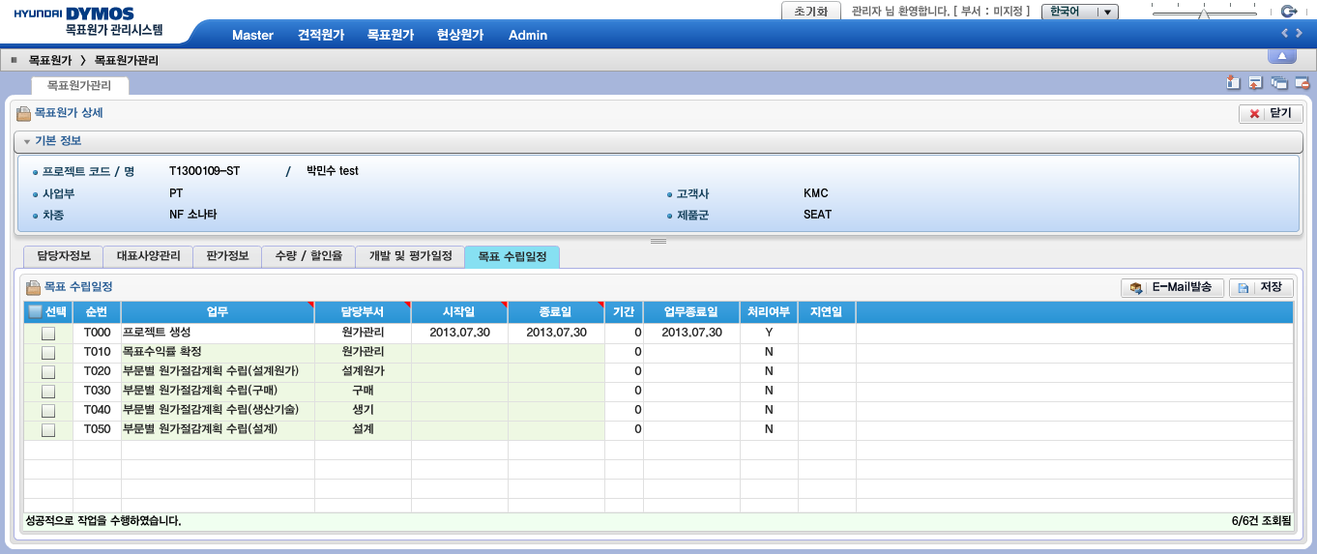
목표원가 관리 상세목표 수립일정 등록
목표원가 > 목표원가관리 > 목표원가 상세 목표 수립일정 Tab
담당부서 : 담당부서 Drop down Menu에서 선택입력
시작일 : 담당부서의 업무 시작일 ‘달력’에서 선택하여 입력
종료일 : 담당부서의 업무 종료일 자동생성
업무종료일, 처리여부, 지연일 : 업무 종료일정에 따라 자동생성
E-Mail발송 : 담당부서 ‘선택’ 클릭한 후
E-Mail 발송 아이콘을 클릭하여 해당 부서에
E-Mail 발송
저장 : 추가/변경된 정보 저장
닫기 : 창 닫기
1
4
2
3
3
4
1
2

Slide 12
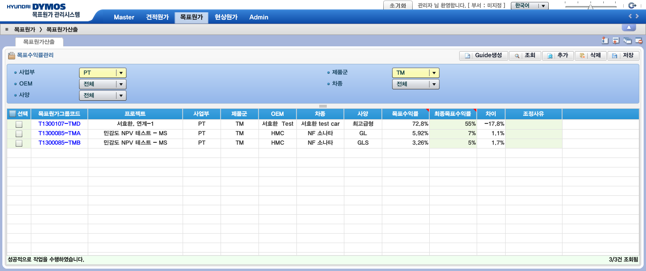
목표원가 산출 프로젝트 등록 및 목표수익률 등록
목표원가 > 목표원가 산출
사업부 : 등록된 사업부 Drop down Menu에서 선택입력 (필수항목)
제품군 : 등록된 제품군 Drop down Menu에서 선택입력 (필수항목)
OEM : 등록된 OEM Drop down Menu에서 선택입력
차종 : 등록된 차종 Drop down Menu에서 선택입력
사양 : 등록된 사양 Drop down Menu에서 선택입력
Guide생성 : 최종목표수익률 입력 후 ‘Guide생성’ 아이콘을 클릭하여 목표수익률 자동생성
조회 : 검색조건에 해당하는 프로젝트 조회하기
추가 : 목표원가 산출 프로젝트를 추가하기 위한 목표원가코드 조회화면으로 이동
삭제 : 선택한 프로젝트 삭제
저장 : 추가/변경된 정보를 저장
목표수익률 : 해당 프로젝트의 ‘선택’을 클릭한 후 ‘Guide생성’ 아이콘을 클릭하여 해당 프로젝트의 최종견적의 목표수익률 자동생성
최종목표수익률 : 최종목표수익률 정수로 입력
목표원가그룹코드 : ‘목표원가그룹코드’를 클릭하여 해당 목표원가프로젝트의 상세화면으로 이동
1
2
1
2
4
3
3
4

Slide 13
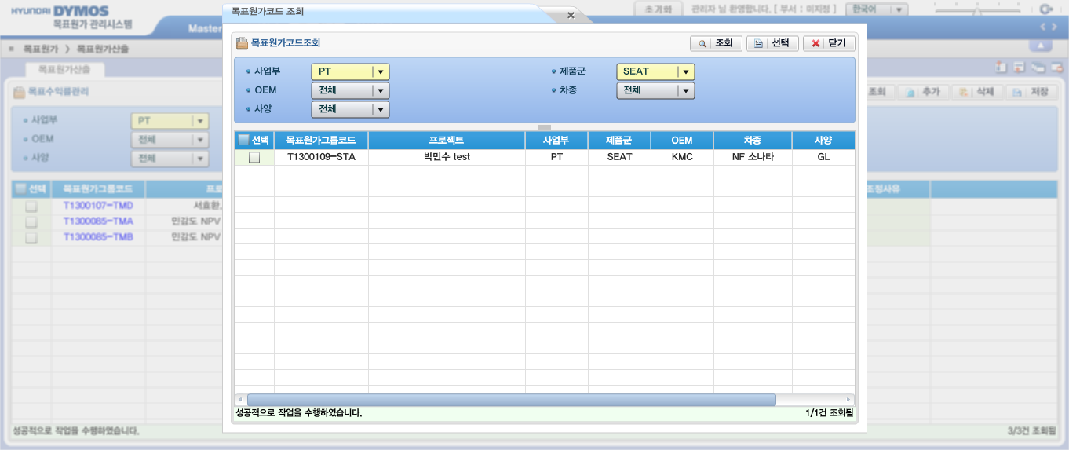
목표원가 산출 프로젝트 등록
목표원가 > 목표원가 산출 > 목표원가코드 조회 화면
사업부 : 등록된 사업부 Drop down Menu에서 선택입력 (필수항목)
제품군 : 등록된 제품군 Drop down Menu에서 선택입력 (필수항목)
OEM : 등록된 OEM Drop down Menu에서 선택입력
차종 : 등록된 차종 Drop down Menu에서 선택입력
사양 : 등록된 사양 Drop down Menu에서 선택입력
조회 : 검색조건에 해당하는 프로젝트 조회하기
선택 : 조회된 프로젝트 중 목표원가 산출을 수행할 프로젝트 선택
닫기 : 창 닫기
검색조건에 따라 조회된 프로젝트 중 ‘선택’아이콘을 클릭하여 목표원가 산출 프로젝트 등록
1
2
1
3
2
3

Slide 14
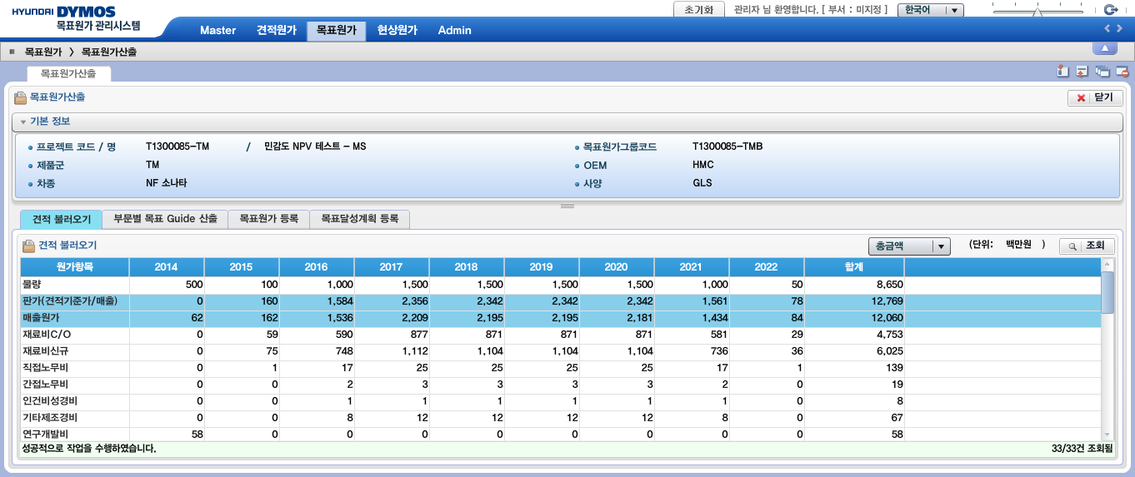
목표원가 산출 견적 불러오기
목표원가 > 목표원가 산출 > 견적불러오기 Tab
조회 : ‘조회’ 아이콘을 클릭하여 해당 프로젝트의 견적 불러오기
총금액/단위당 금액 : 해당 프로젝트의 견적을 총금액 혹은 단위당 금액으로 조회
닫기 : 창 닫기
1
2
2
1

Slide 15
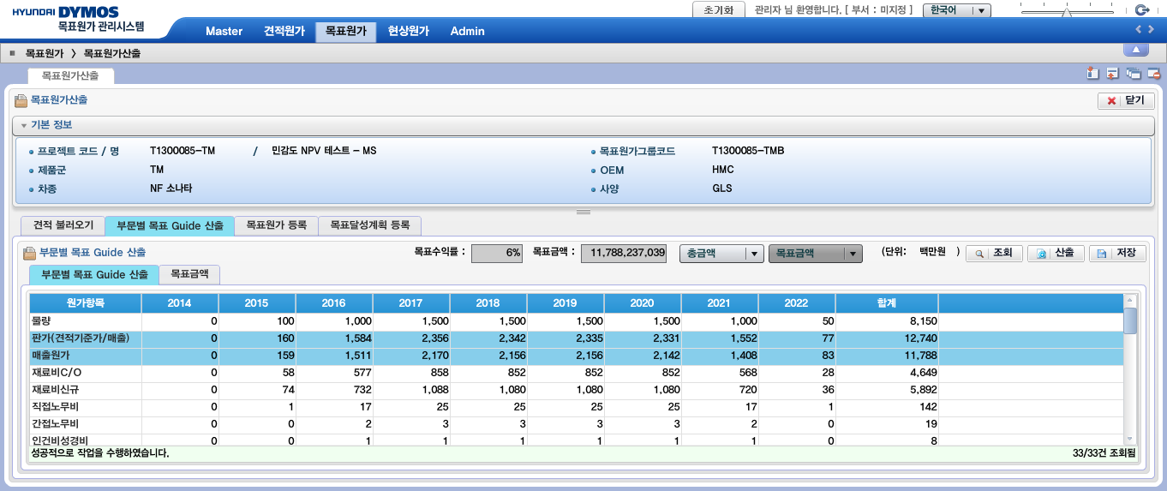
목표원가 산출 부문별 목표 Guide 산출
목표원가 > 목표원가 산출 > 부문별 목표 Guide 산출
조회 : 부문별 목표 Guide 산출 년도별 조회
산출 : 부문별 목표 산출
저장 : 산출된 정보 저장
총금액/단위당금액 : 총금액이나 단위당 금액으로 화면
닫기 : 창 닫기
1
2
2
1

Slide 16
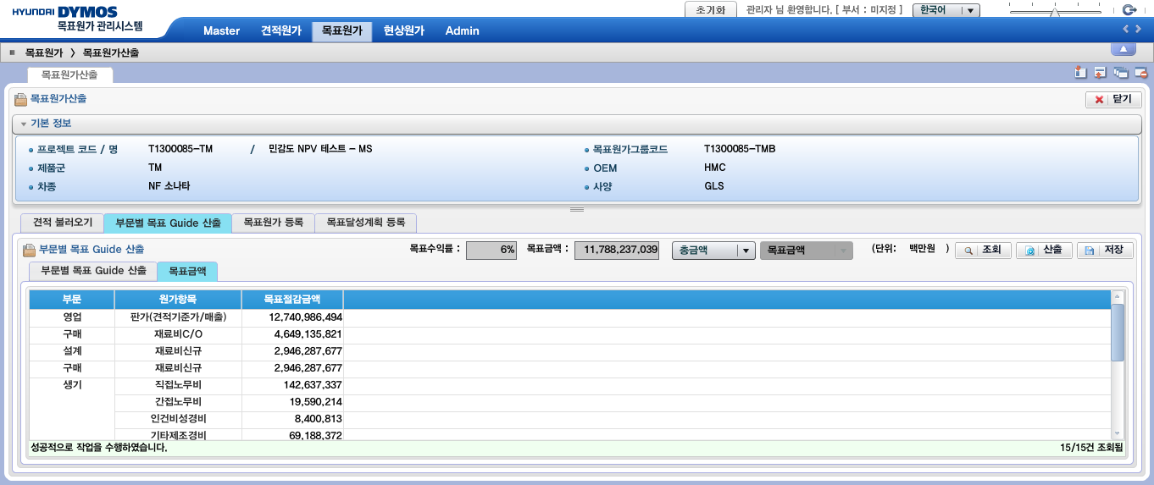
목표원가 산출 부문별 목표 Guide 산출 - 목표금액
목표원가 > 목표원가 산출 > 부문별 목표 Guide 산출
조회 : 부문별 목표 Guide 산출 년도별 조회
산출 : 부문별 목표 산출
저장 : 산출된 정보 저장
총금액/단위당금액 : 총금액이나 단위당 금액으로 화면
닫기 : 창 닫기
1
2
2
1

Slide 17
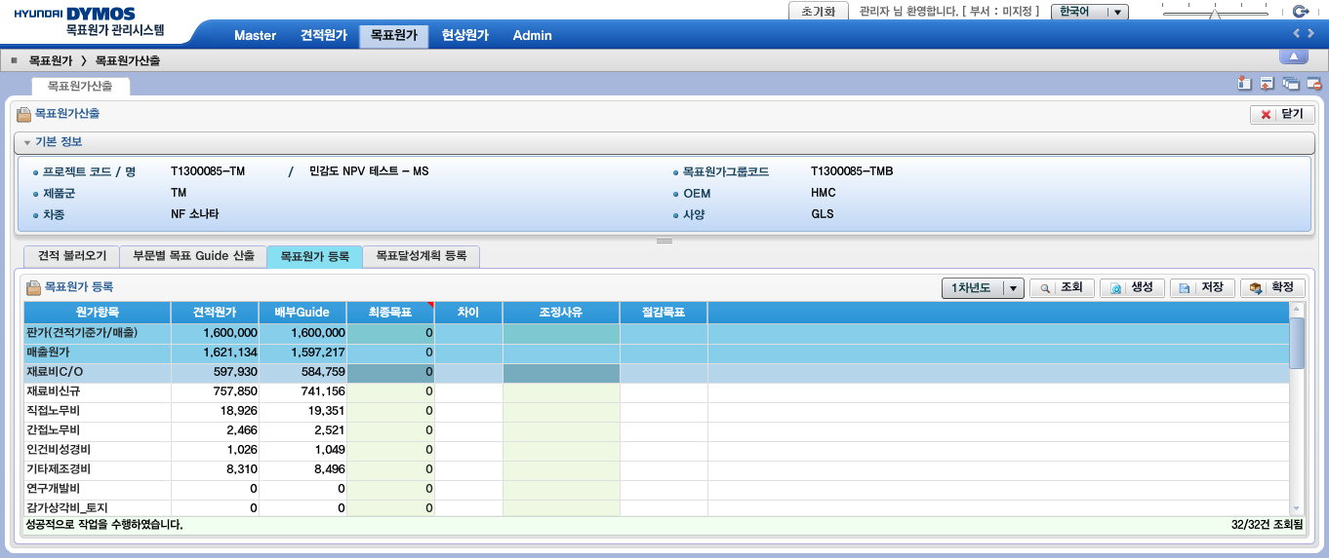
목표원가 산출 목표원가 등록
목표원가 > 목표원가 산출 > 목표원가 등록 Tab
1차년도/합계 : 목표원가등록을 1차년도나 합계기준으로 조회
조회 : 등록된 목표원가 조회
생성 : 원가항목에 관련해 견적원가와 배부 Guide를 생성
저장 : 추가/변경된 정보를 저장
확정 : 최종목표 입력 후 절감목표를 확정
최종목표 : 원가항목의 최종목표 원가값을 입력
차이 : 최종목표와 배부Guide의 차이 자동생성
조정사유 : 조정사유 입력
절감목표 : 견적원가와 최종목표의 차이 자동생성
닫기 : 창닫기
1
3
2
1
2
3

Slide 18
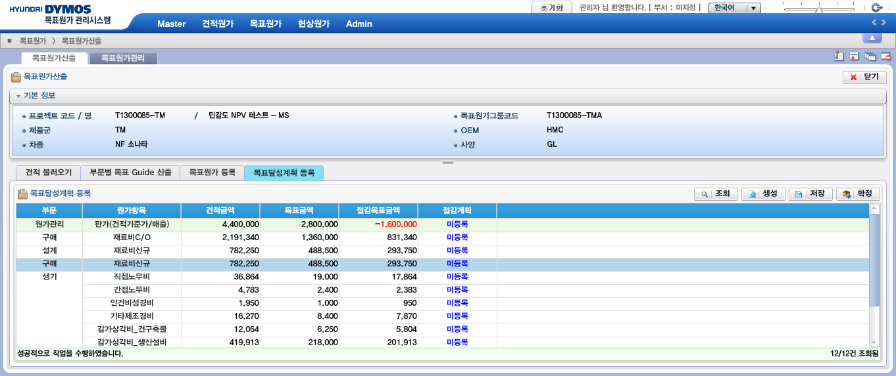
목표원가 산출 목표달성 계획 등록
목표원가 > 목표원가 산출 > 목표달성계획 등록 Tab
조회 : 등록된 목표원가 조회
생성 : 절감계획을 등록할 원가항목 생성
저장 : 추가/변경된 정보를 저장
확정 : 최종절감계획 등록 후 절감계획 확정
절감계획 : 절감계획 등록 화면으로 이동
닫기 : 창 닫기
1
3
2
3
1
2

Slide 19
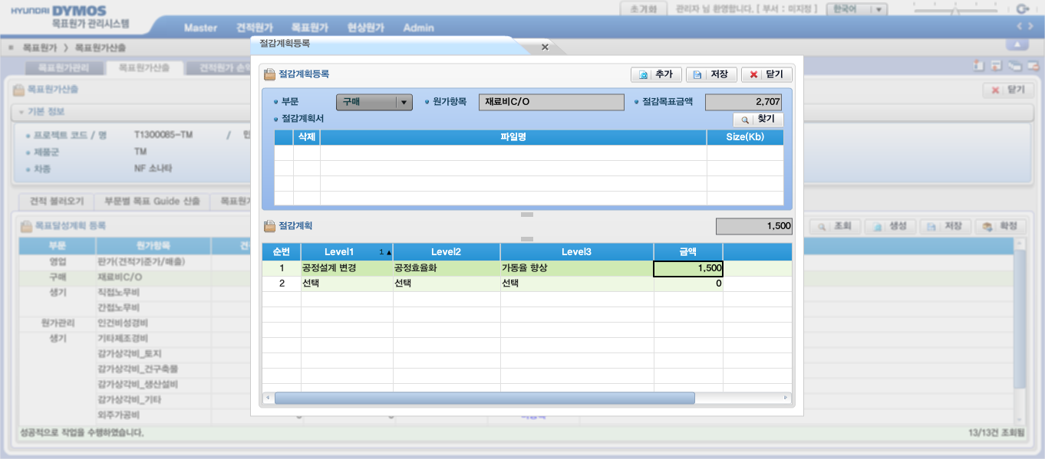
목표원가 산출 목표달성 계획 등록
목표원가 > 목표원가 산출 > 목표달성계획 등록 Tab > 절감계획 등록
추가 : 신규 절감계획 등록 가능한 새로운 열 생성
저장 : 추가/변경된 정보 저장
닫기 : 창 닫기
Level 1 : 절감계획 Level 1 Drop down Menu에서 선택 입력
Level 2 : 절감계획 Level 2 Drop down Menu에서 선택 입력
Level 3 : 절감계획 Level 3 Drop down Menu에서 선택 입력
금액 : 절감가능 금액 입력
절감계획서 파일 첨부
1
1
2
3
3
2

Slide 20
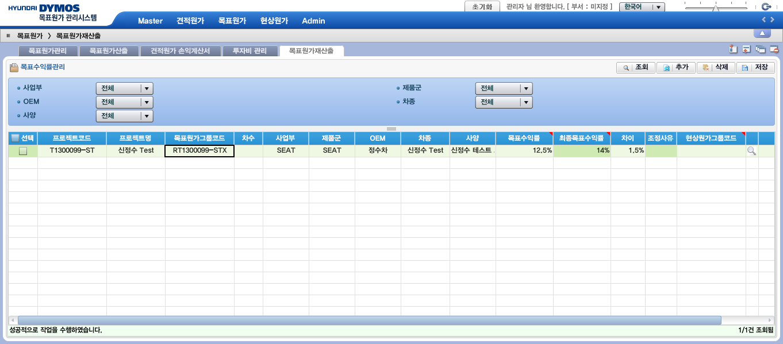
목표원가 산출 프로젝트 등록 및 목표수익률 등록
목표원가 > 목표원가 재산출
사업부 : 등록된 사업부 Drop down Menu에서 선택입력
제품군 : 등록된 제품군 Drop down Menu에서 선택입력 (필수항목)
OEM : 등록된 OEM Drop down Menu에서 선택입력
차종 : 등록된 차종 Drop down Menu에서 선택입력
사양 : 등록된 사양 Drop down Menu에서 선택입력
조회 : 검색조건에 해당하는 프로젝트 조회하기
추가 : 목표원가 재산출 프로젝트를 추가하기 위한 목표원가코드 조회화면으로 이동
삭제 : 선택한 프로젝트 삭제
저장 : 추가/변경된 정보를 저장
목표수익률 : 해당 프로젝트의 최종견적 목표수익률 자동생성
최종목표수익률 : 최종목표수익률 정수로 입력
현상원가그룹코드 : 목표원가 재산출을 수행할 현상원가코드 Mapping
차수 : ‘차수’를 클릭하여 해당 목표원가프로젝트의 상세화면으로 이동
1
2
1
2
5
3
4
3
4
5

Slide 21
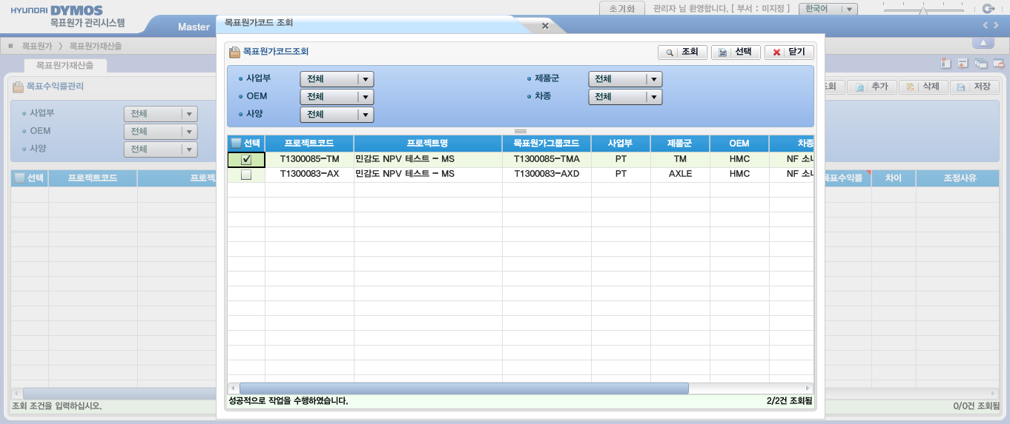
목표원가 산출 프로젝트 등록
목표원가 > 목표원가 재산출 > 목표원가코드 조회 화면
사업부 : 등록된 사업부 Drop down Menu에서 선택입력 (필수항목)
제품군 : 등록된 제품군 Drop down Menu에서 선택입력 (필수항목)
OEM : 등록된 OEM Drop down Menu에서 선택입력
차종 : 등록된 차종 Drop down Menu에서 선택입력
사양 : 등록된 사양 Drop down Menu에서 선택입력
조회 : 검색조건에 해당하는 프로젝트 조회하기
선택 : 조회된 프로젝트 중 목표원가 산출을 수행할 프로젝트 선택
닫기 : 창 닫기
검색조건에 따라 조회된 프로젝트 중 ‘선택’ 아이콘을 클릭하여 목표원가 산출 프로젝트 등록
1
2
1
3
2
3

Slide 22
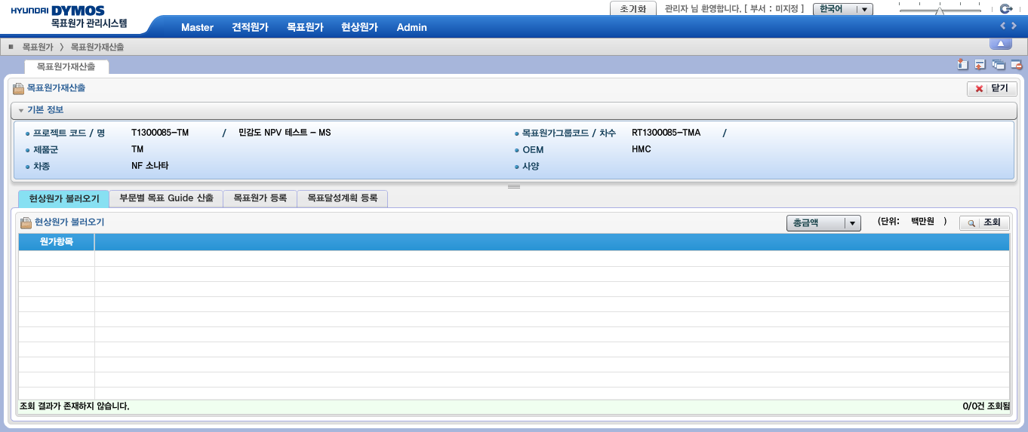
목표원가 산출 견적 불러오기
목표원가 > 목표원가 재산출 > 견적불러오기 Tab
조회 : ‘조회’ 아이콘을 클릭하여 해당 프로젝트의 현상원가 불러오기
총금액/단위당 금액 : 해당 프로젝트의 현상원가를 총금액 혹은 단위당 금액으로 조회
닫기 : 창 닫기
1
2
2
1

Slide 23
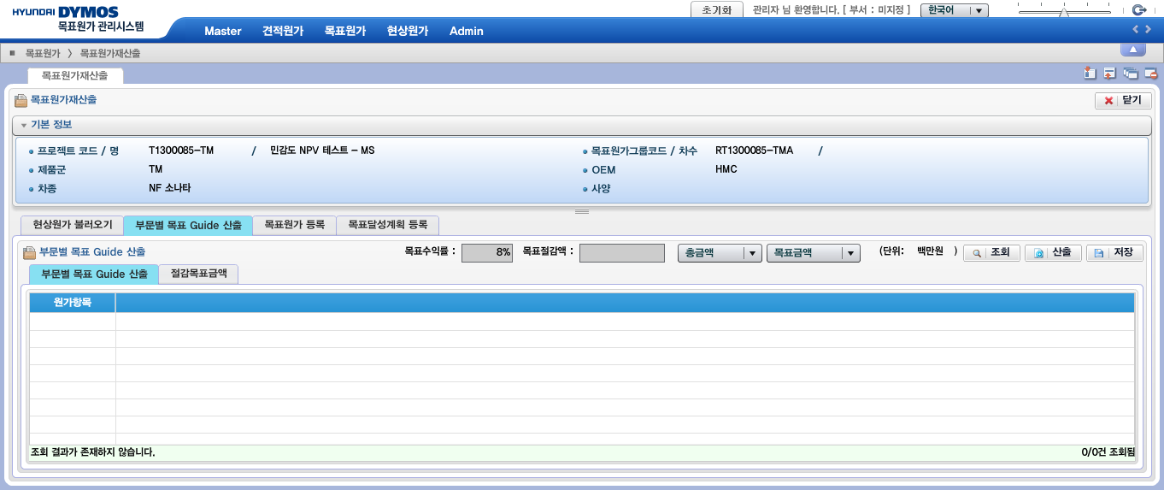
목표원가 제산출 부문별 목표 Guide 산출
목표원가 > 목표원가 재산출 > 부문별 목표 Guide 산출
조회 : 부문별 목표 Guide 산출 년도별 조회
산출 : 부문별 목표 산출
저장 : 산출된 정보 저장
총금액/단위당금액 : 총금액이나 단위당 금액으로 화면
닫기 : 창 닫기
1
2
2
1

Slide 24
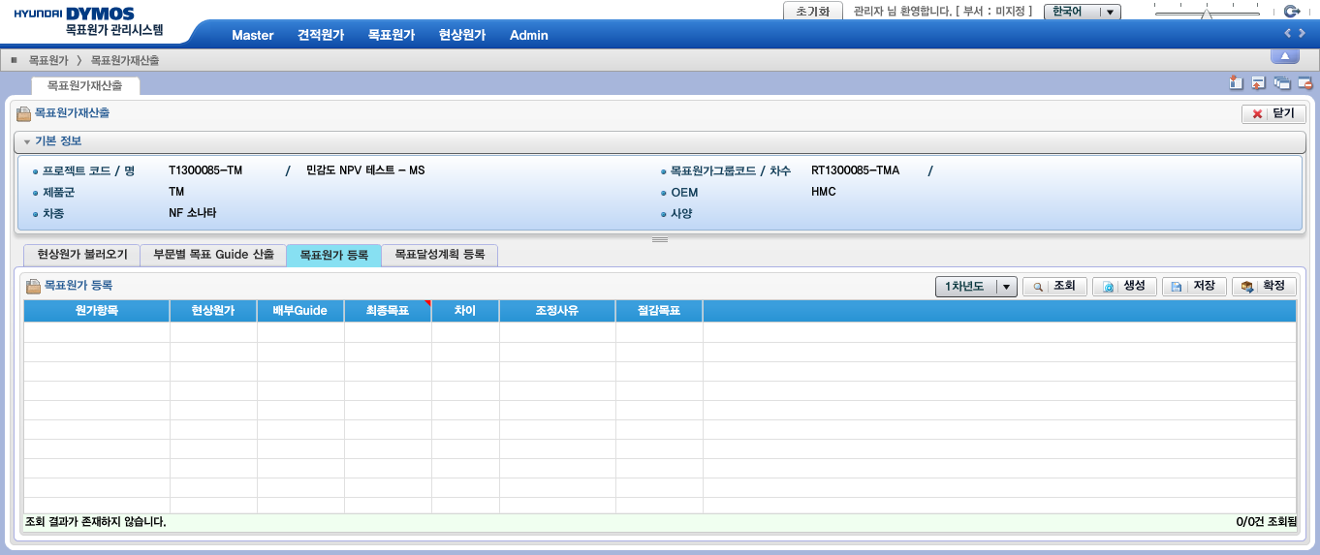
목표원가 재산출 목표원가 등록
목표원가 > 목표원가 재산출 > 목표원가 등록 Tab
1차년도/합계 : 목표원가등록을 1차년도나 합계기준으로 조회
조회 : 등록된 목표원가 조회
생성 : 원가항목에 관련해 현상원가와 배부 Guide를 생성
저장 : 추가/변경된 정보를 저장
확정 : 최종목표 입력 후 절감목표를 확정
최종목표 : 원가항목의 최종목표 원가값을 입력
차이 : 최종목표와 배부Guide의 차이 자동생성
조정사유 : 조정사유 입력
절감목표 : 현상원가와 최종목표의 차이 자동생성
닫기 : 창닫기
1
3
2
1
2
3

Slide 25
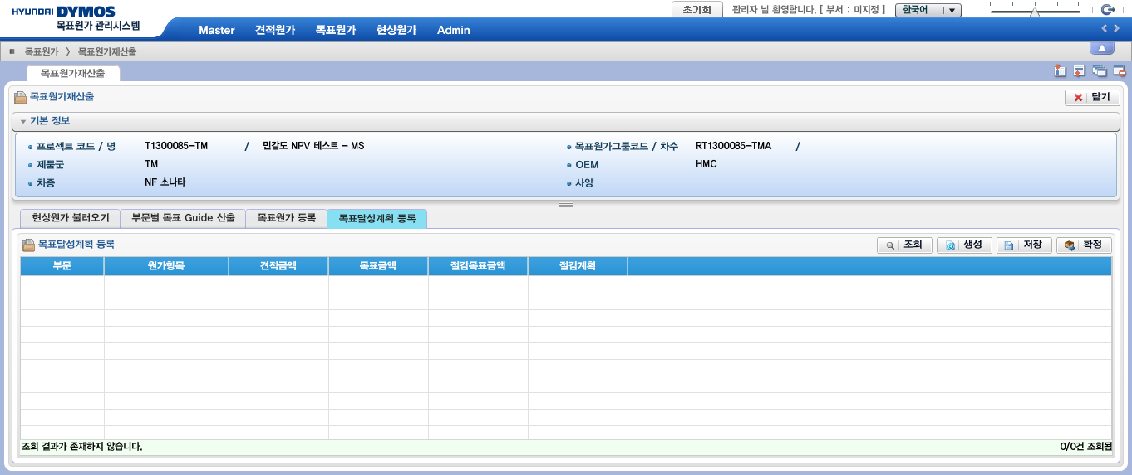
목표원가 재산출 목표달성 계획 등록
목표원가 > 목표원가 재산출 > 목표달성계획 등록 Tab
조회 : 등록된 목표원가 조회
생성 : 절감계획을 등록할 원가항목 생성
저장 : 추가/변경된 정보를 저장
확정 : 최종절감계획 등록 후 절감계획 확정
절감계획 : 절감계획 등록 화면으로 이동
닫기 : 창 닫기
1
3
2
3
1
2

Slide 26
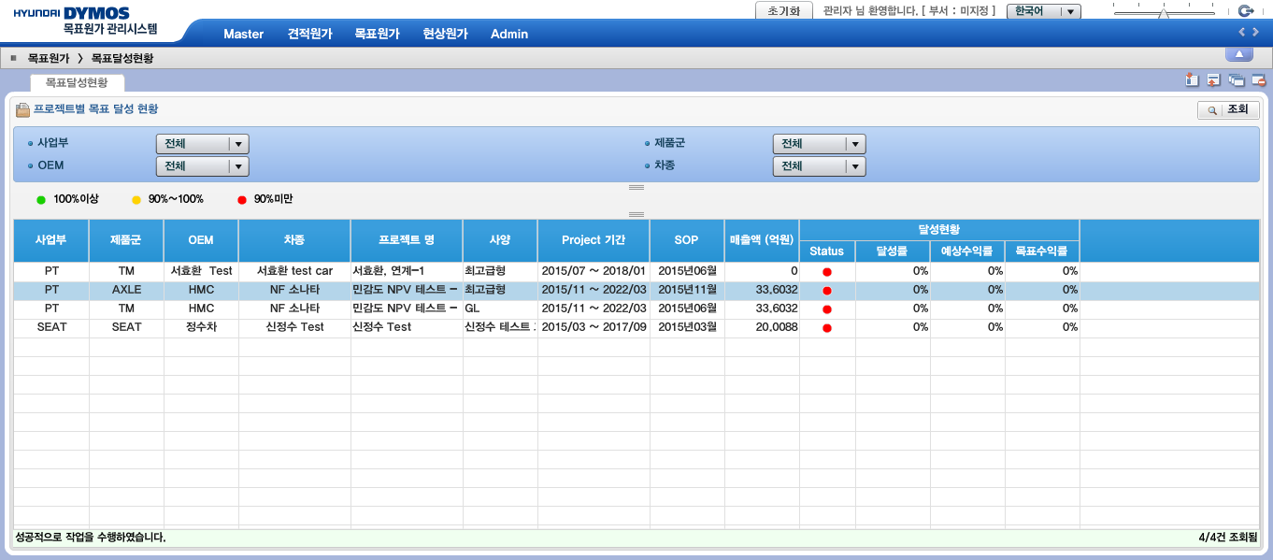
목표원가 달성 현황 조회
목표원가 > 목표달성 현황
사업부 : 등록된 사업부 Drop down Menu에서 선택입력
제품군 : 등록된 제품군 Drop down Menu에서 선택입력 (필수항목)
OEM : 등록된 OEM Drop down Menu에서 선택입력
차종 : 등록된 차종 Drop down Menu에서 선택입력
조회조건에 따라 목표달성 현황 조회
1
2
1
2

